Slide 1
Java实用教程
第3章 流程控制语句
《Java实用教程》课件 制作人：明日科技

Slide 2
第 3 章 流程控制语句
3.1 java程序结构
3.2 if 语 句
3.3 switch多分支语句
3.4 if语句与switch语句的区别
3.5 循 环 语 句
3.6 跳 转 语 句
课件制作人：明日科技

Slide 3
简单的程序
package pk;
import model.User2;
public class simple {
public static void main(String[] args) {
User2 user2=new User2();
user2.setUsername("yu");
System.out.println(user2.getUsername());
}
}

Slide 4
package语句：包语句，每个文件只能有一个
import语句：引入语句，后面紧加引入哪个包那个类
public关键字修饰类语句：每个文件只能有一个public类
类定义：可以有很多非public 类
接口定义：可以定义多个接口

Slide 5
判断下列三段代码格式是否正确？
①
package transportion
import java.awt.graphics
improt java.uitl.arraylist
②
import java.awt.graphics
improt java.uitl.arraylist
package tiransportion
③
package tiransportion
package house;
improt java.uitl.arraylist

Slide 6
3.2 if 语句
if语句可分为以下3种形式：
（1）简单的if条件语句
（2）if-else条件语句
（3）if-else if多分支条件语句
课件制作人：明日科技

Slide 7
3.2.1 简单的if条件语句
简单的if条件语句就是对某种条件做出相应的处理。通常表现为“如果满足某种情况，那么就进行某种处理”。它的一般形式为：
例如：如果今天下雨，我们就不出去玩。
条件语句为：
if(表达式){
语句序列
}
if(今天下雨){
我们就不出去玩
}
课件制作人：明日科技

Slide 8
简单的if条件语句
表达式是必要参数。其值可以由多个表达式组成，但是其最后结果一定是boolean类型，也就是其结果只能是true或false。
if(今天下雨);
if(今天下雨)
我们就不出去玩;
课件制作人：明日科技

Slide 9
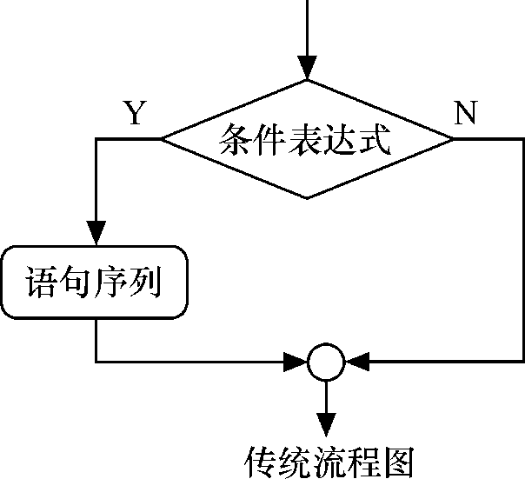
简单的if条件语句
如图所示，if条件语句，在条件表达式的结果为true时，将执行语句序列。
课件制作人：明日科技

Slide 10
3.2.2 if...else条件语句
if…else条件语句也是条件语句的一种最通用的形式。else是可选的。通常表现为“如果满足某种条件，就做某种处理，否则做另一种处理”。它的一般形式为：
if(表达式){
语句序列1
}else{
语句序列2
}
课件制作人：明日科技

Slide 11
if...else条件语句
语句序列1是可选参数。由一条或多条语句组成，当表达式的值为true时执行这些语句。
语句序列2也是可选参数。包含一条或多条语句，当表达式的值为false时执行这些语句。例如：如果指定年为闰年，二月份为29天，否则二月份为28天。条件语句为：
if(今年是闰年){
二月份为29天
}else{
二月份为28天
}
课件制作人：明日科技

Slide 12
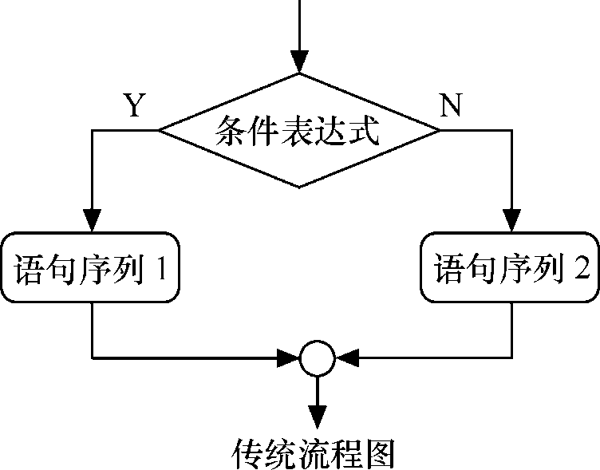
if...else条件语句
如图所示，if…else语句在表达式的值为true时，执行语句序列1，否则，执行语句序列2。
课件制作人：明日科技
Notes:
这就像硬币的正方面。正确的话就执行正面，反之就是反面，不会有其他情况

Slide 13
3.2.3 if...else if多分支语句
if…else if多分支语句用于针对某一事件的多种情况进行处理。通常表现为“如果满足某种条件，就进行某种处理，否则如果满足另一种条件才执行另一种处理”。它的一般形式为：
if(表达式1){
语句序列1
}else if(表达式2){
语句序列2
}else{
语句序列n
}
课件制作人：明日科技

Slide 14
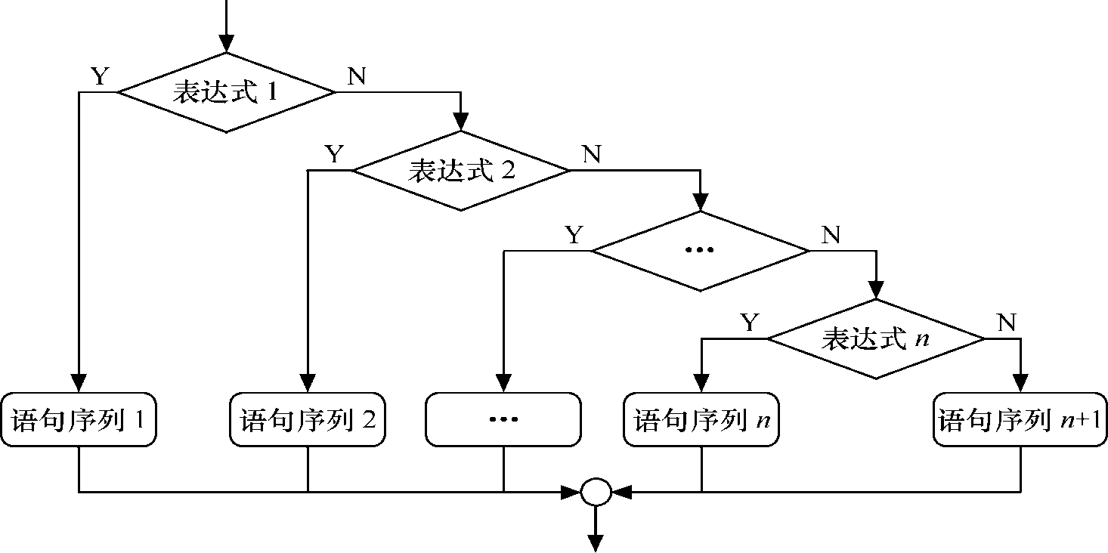
if...else if多分支语句
语句序列1在表达式1的值为true时被执行，语句序列2在表达式2的值为true时被执行，语句序列n在表达式1的值为false，表达式2的值也为false时被执行。
if…else if多分支语句执行过程如下图所示。
课件制作人：明日科技

Slide 15
if...else if多分支语句
例如：如果今天是星期一，上数学课；如果今天是星期二，上语文课；否则上自习。
条件语句为：
if(今天是星期一){
上数学课
}else if(今天是星期二){
上语文课
}else{
上自习
}
课件制作人：明日科技

Slide 16
3.2.4 if语句的嵌套
if语句的嵌套就是在if语句中又包含一个或多个if语句。这样的语句一般都用在比较复杂的分支语句中。它的一般形式为右侧的语句格式。
在嵌套的语句中最好不要省略大括号。以提高代码的可读性。
if(表达式1){
if(表达式2){
语句序列1
}else{
语句序列2
}
}else{
if(表达式3){
语句序列3
}else{
语句序列4
}
}
课件制作人：明日科技

Slide 17
public static void main(String[] args) {
int firstVal=0,secondValue=1;
if (firstVal==0)
if (secondValue==1)
firstVal++;
else
firstVal--;
}

Slide 18
public static void main(String[] args) {
int firstVal=0,secondValue=1;
if (firstVal==0){
if (secondValue==1)
firstVal++;
}
else
firstVal--;
}

Slide 19
键盘上输入2个数，输出最大值
scanner类
public static void main(String[] args) {
Scanner scanner=new Scanner(System.in);
System.out.println("请输入2个整数");
int a=scanner.nextInt();
int b= scanner.nextInt();
if(a>b){
System.out.println(a);
}else{
System.out.println(b);
}
}

Slide 20
输入一个100以内的值，判断这个数是属于哪个等级，>=90且<=100为优，80-89为良，70-79为中，60-69为及格，少于60为不及格
scanner类
Tip:当你敲好程序之后
1.正确数据2.错误数据
3.边界数据来测试

Slide 21
public class number {
public static void main(String[] args) {
Scanner sc = new Scanner(System.in);
System.out.println("请输入一个数值");
int number = sc.nextInt();
if (number >= 90&&number<=100) {
System.out.println("成绩为：优");
} else if (number < 90 && number >= 80) {
System.out.println("成绩为：良");
} else if (number < 80 && number >= 70) {
System.out.println("成绩为：中");
} else if (number < 70 && number >= 60) {
System.out.println("成绩为：及格");
} else if (number < 60) {
System.out.println("成绩为：不及格");
} else {
System.out.println("你输入的字符不和规范,没有这样的成绩");
}
}
}

Slide 22
3.3 switch多分支语句
switch语句是多分支的开关语句。根据表达式的值来执行输出的语句。这样的语句一般用于多条件多值的分支语句中。右侧是它的语法格式：
break用于结束switch语句。
switch(表达式){
case 常量表达式1: 语句序列1
[break;]
case 常量表达式2: 语句序列2
[break;]
……
case 常量表达式n: 语句序列n
[break;]
default: 语句序列n+1
[break;]
}
课件制作人：明日科技
Notes:
Switch体现的是算法中的枚举，枚举则是列举出一系列数目可数的数据，比如我们每周有多少天，一年有12个月

Slide 23
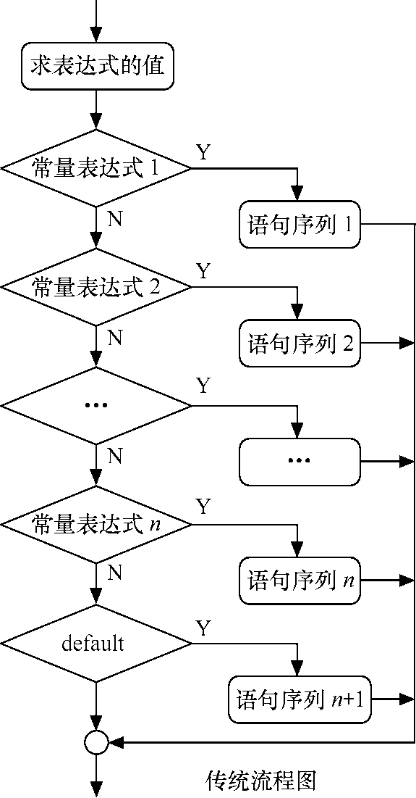
switch多分支语句
switch语句中表达式的值必须是整型或字符型。即int、short、byte和char型。Switch会根据表达式的值，执行符合常量表达式的语句序列。
当表达式的值没有匹配的常量表达式时，则执行default定义的语句序列，即“语句序列n+1”。
default是可选参数，如果没有该参数，并且所有常量值与表达式的值不匹配，那么switch语句就不会进行任何操作。
该语句执行流程如右图所示
课件制作人：明日科技

Slide 24
3.4 if语句和switch语句的区别
if语句和switch语句可以从使用的效率上来进行区别，也可以从实用性角度去区分。
如果从使用的效率上进行区分，在对同一个变量的不同值作条件判断时，使用switch语句的效率相对更高一些，尤其是判断的分支越多越明显。
如果从语句的实用性的角度去区分，那switch语句肯定不如if语句。if语句是应用最广泛和最实用的语句。
课件制作人：明日科技

Slide 25
Switch语句和键盘输入一个数字（1-7），输出对应得星期

Slide 26
3.5 循 环 语 句
循环语句就是重复执行某段程序代码，直到满足特定条件为止。在Java语言中循环语句有以下3种形式：
for循环语句
while循环语句
do-while循环语句
课件制作人：明日科技

Slide 27
3.5.1 for循环语句
for语句是最常用的循环语句，一般用在循环次数已知的情况下。它的一般形式为：
初始化语句用于初始化循环体变量。
循环条件用于判断是否继续执行循环体。其只能是true或false。
迭代语句用于改变循环条件的语句。
语句序列称为循环体，当循环条件的结果为true时，将重复执行。
for（初始化语句;循环条件;迭代语句）{
语句序列
}
课件制作人：明日科技

Slide 28
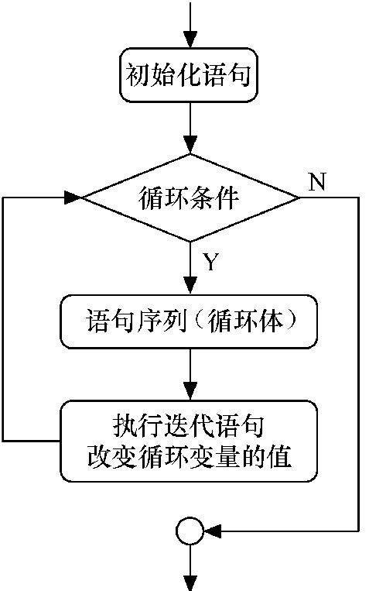
for循环语句
for循环语句的流程首先执行初始化语句，然后判断循环条件，当循环条件为true时，就执行一次循环体，最后执行迭代语句，改变循环变量的值。这样就结束了一轮的循环。接下来进行下一次循环（不包括初始化语句），直到循环条件的值为false时，才结束循环。
for循环语句执行过程如图所示。
课件制作人：明日科技

Slide 29
假如我们要输出5次helloword
public static void main(String[] args) {
for(int i=1;i<=5;i++){
System.out.println("helloword");
}

Slide 30
在控制台分别输出1-5和5-1
public static void main(String[] args) {
for(int i=1;i<=5;i++){
System.out.println(i);
}
for(int i=5;i>=1;i--){
System.out.println(i);
}

Slide 31
3.5.2 while循环语句
while语句是用一个表达式来控制循环的语句。它的一般形式为：
表达式用于判断是否执行循环，它的值只能是true或false。当循环开始时，首先会执行表达式，如果表达式的值为true，则会执行语句序列，也就是循环体。当到达循环体的末尾时，会再次检测表达式，直到表达式的值为false，结束循环。
while(表达式){
语句序列
}
课件制作人：明日科技

Slide 32
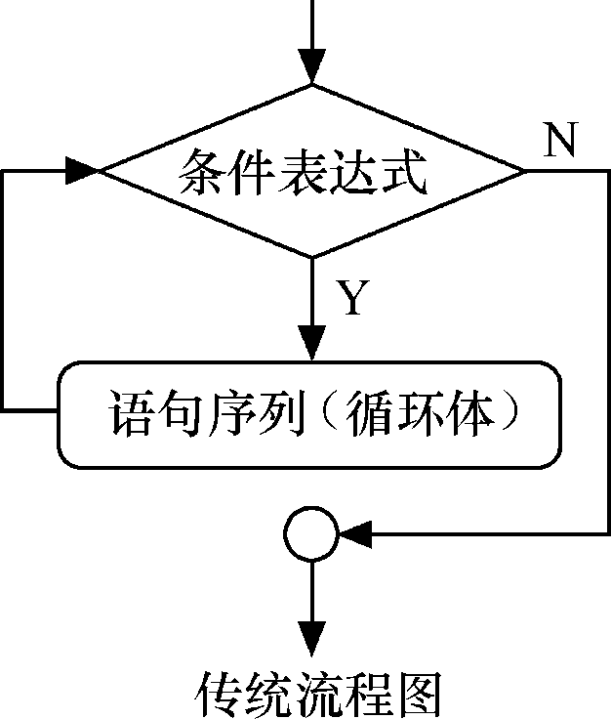
while循环语句
while语句执行过程如图所示。
课件制作人：明日科技

Slide 33
求1-100的值
public static void main(String[] args) {
int i=1;
int s=0;
while (i<=100){
s=s+i;
i++;
}
System.out.println(s)；
}

Slide 34
3.5.3 do...while循环语句
do..while循环语句称为后测试循环语句，它利用一个条件来控制是否要继续重复执行这个语句。它的一般形式为：
do…while循环语句的执行过程与while循环语句有所区别。do…while循环至少被执行一次，它先执行循环体的语句序列，然后再判断是否继续执行。while有可能一次都不执行
do{
语句序列
}while(表达式);
课件制作人：明日科技

Slide 35
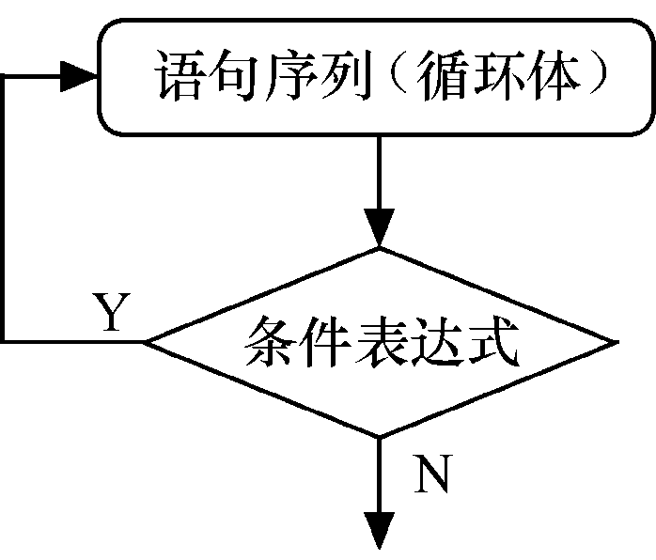
do...while循环语句
do…while循环执行语句如图所示。
课件制作人：明日科技

Slide 36
假设每天要背10次单词，每背完一次就记录一次，发现没完成任务则会继续背，直到发现完成任务结束。

Slide 37
public static void main(String[] args) {
int count=0;
boolean isok=false;
do{
System.out.println("正在进行第"+count+"次练习");
if(count>9){
isok=true;
}
count++;
}while (!isok);
}
}

Slide 38
3.5.4 循环的嵌套
循环的嵌套就是在一个循环体内又包含另一个完整的循环结构，而在这个完整的循环体内还可以嵌套其他的循环循结构。循环嵌套很复杂，在for语句、while语句和do…while语句中都可以嵌套。常用的嵌套循环包括：
for循环语句的嵌套
while循环语句嵌套
do…while循环语句嵌套
for循环语句与while循环语句嵌套
while循环语句与for循环语句嵌套
do…while循环语句与for循环语句嵌套
课件制作人：明日科技

Slide 40
3.6 跳 转 语 句
Java语言中支持的跳转语句包括：
break跳转语句
continue跳转语句
return跳转语句。
课件制作人：明日科技

Slide 41
3.6.1 break跳转语句
break语句可以终止循环或其他控制结构。它在for，while或do…while循环中，用于强行终止循环。
只要执行到break语句，就会终止循环体的执行。break不仅在循环语句里适用，在switch多分支语句里也适用。
课件制作人：明日科技

Slide 42
3.6.2 continue跳转语句
continue语句应用在for，while和do...while等循环语句中，如果在某次循环体的执行中执行了continue语句，那么本次循环就结束，即不再执行本次循环中continue语句后面的语句，而进行下一次循环。
课件制作人：明日科技

Slide 43
3.6.3 return跳转语句
return语句可以从一个方法返回，并把控制权交给调用它的语句。return语句通常被放在方法的最后，用于退出当前方法并返回一个值。它的语法格式为：
return [表达式];
表达式是可选参数，表示要返回的值。它的数据类型必须同方法声明中的返回值类型一致。
课件制作人：明日科技

Slide 44
例如：编写返回a和b两数相加之和的方法可以使用如下代码：
如果方法没有返回值，可以省略return关键字的表达式，使方法结束。代码如下：
public int set(int a,int b){
return sum=a+b;
}
public void set(int a,int b){
sum=a+b;
return;
}

